Slide 1
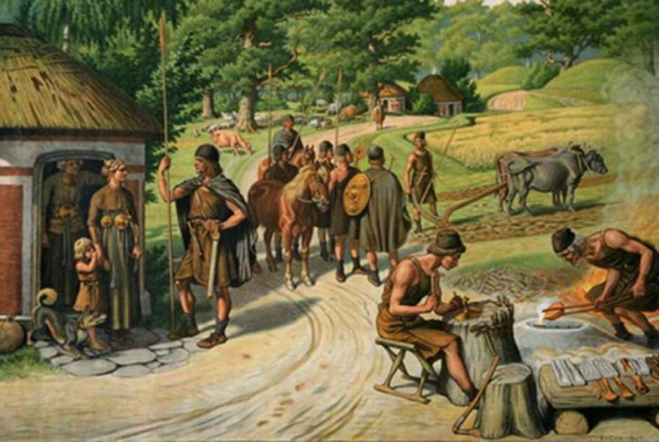
Obrazy starovekej spoločnosti
Človek objavuje meď a bronz
Mgr. Tomáš Takáč

Slide 3
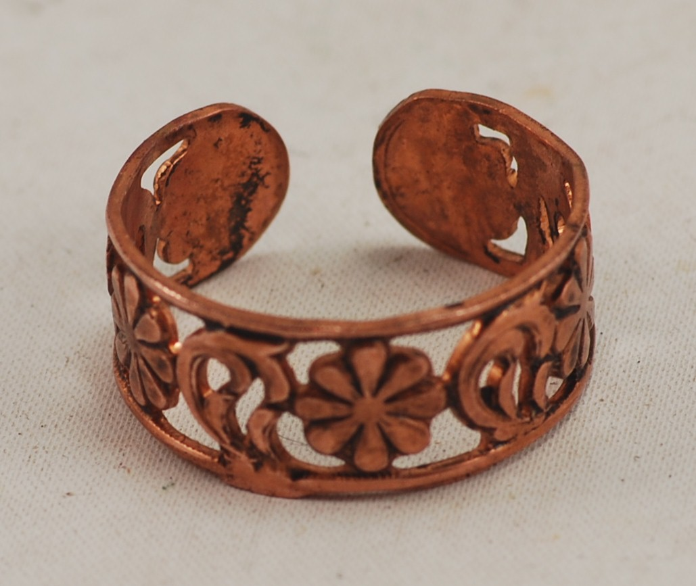
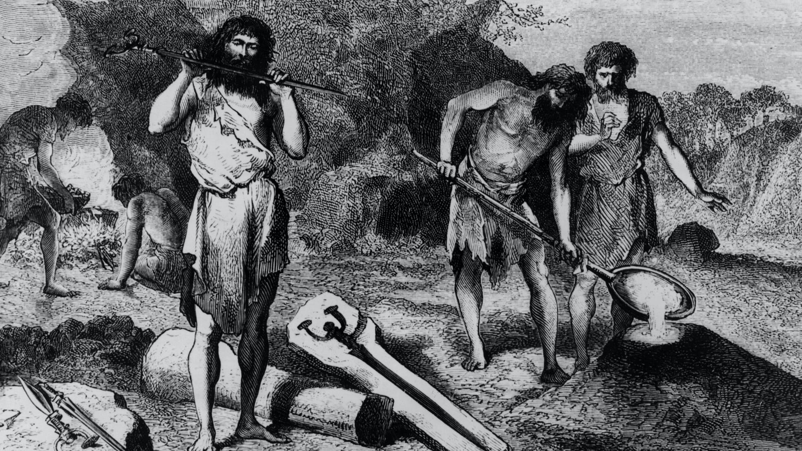
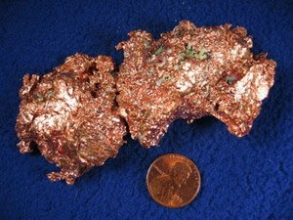
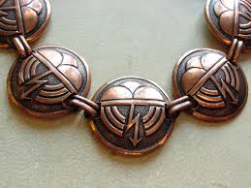
Na čo sú vhodné meď a bronz
Medená doba (eneolit) – človek pracovné nástroje vyrábal stále z kameňa.
Meď bola vzácna, ale mäkká, ľahko sa ohýbala.
Z medi sa vyrábali najmä šperky, náboženské symboly a symboly moci.

Slide 4
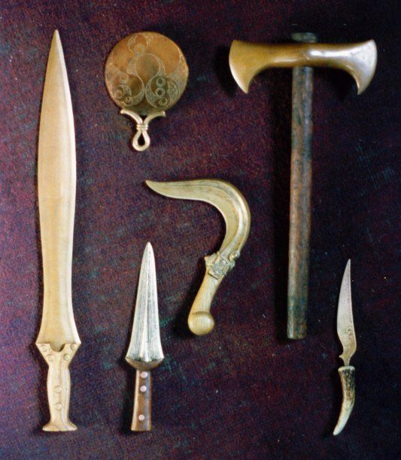
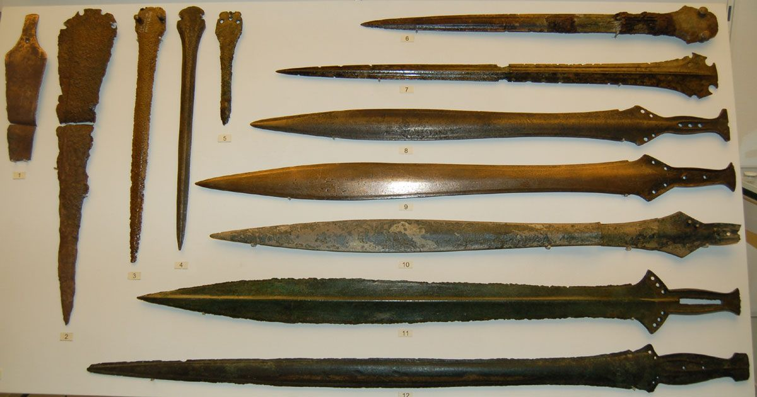
Bronz vznikol zlúčením medi a cínu.
Pomenovala sa po ňom bronzová doba.
Bronz je tvrdý a neohýba sa, na druhej strane je však krehký.
Ľudia sa naučili zlepšiť kvalitu bronzových výrobkov.
Kameň sa postupne prestal používať.

Slide 5
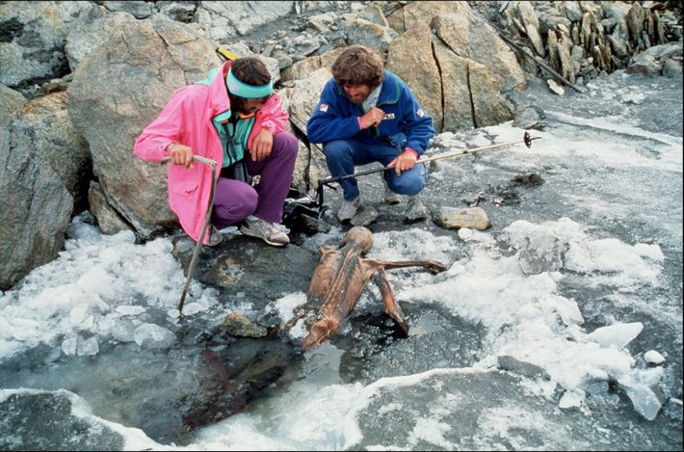

Slide 6
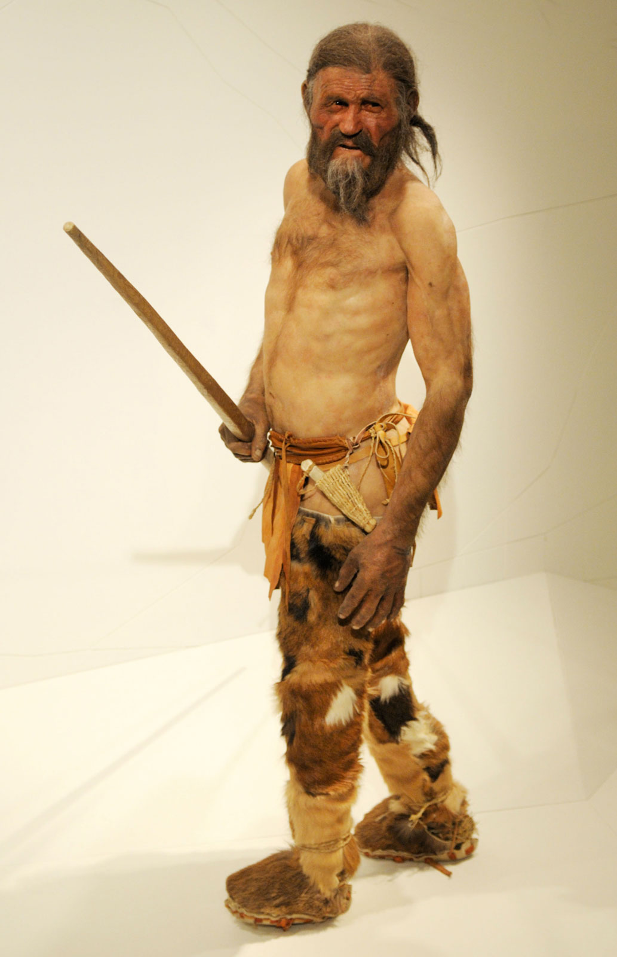
Ötzi – ľadový muž

Slide 8
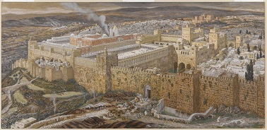
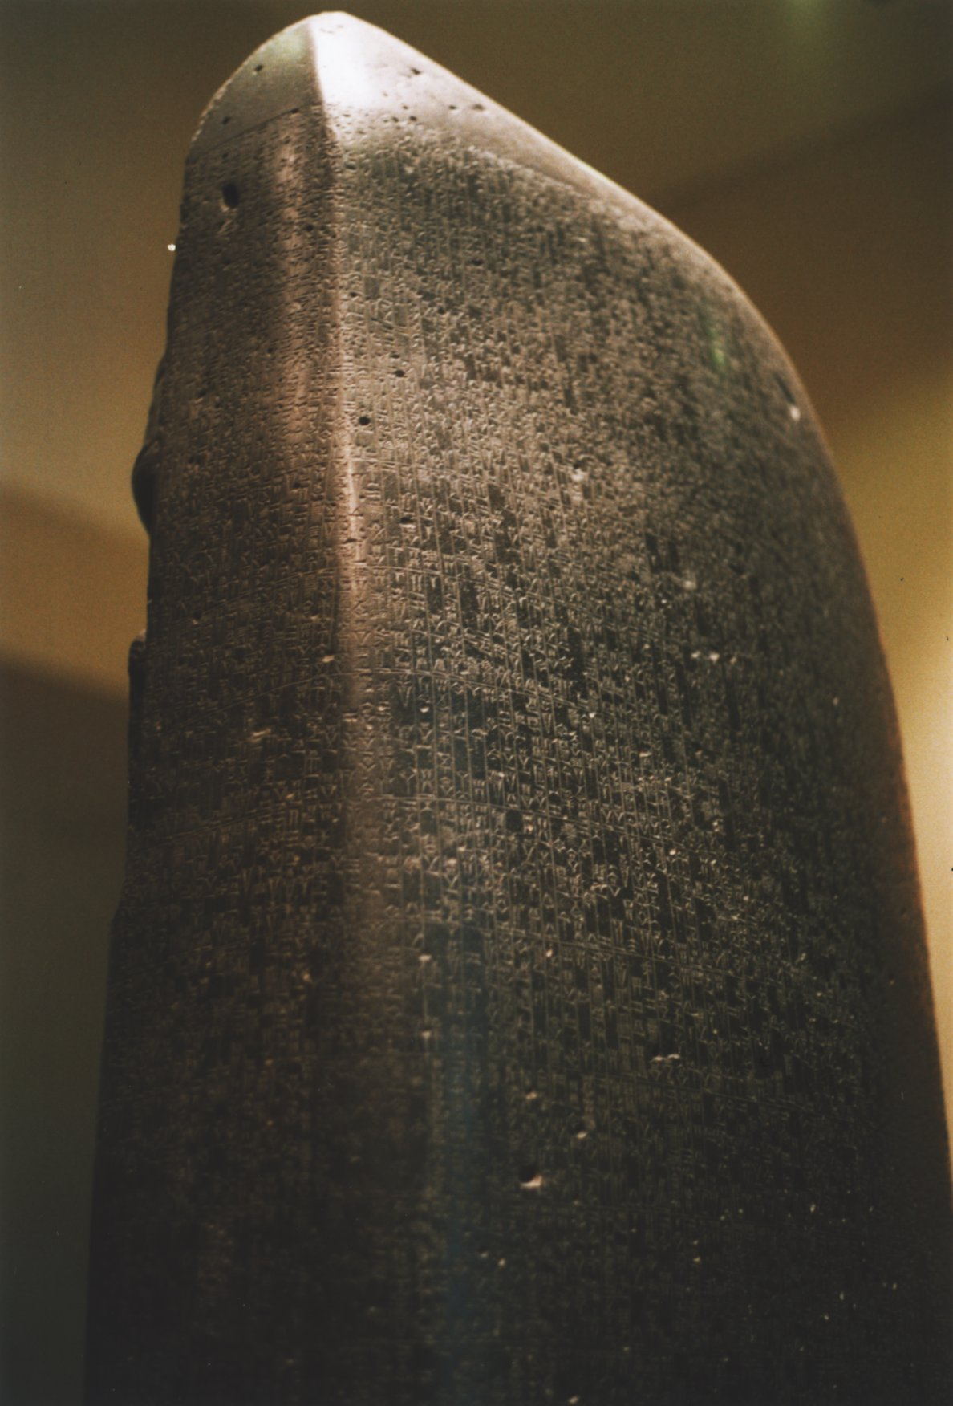
Vznik prvých kráľovstiev
Využívanie kovov zmenilo ľudskú spoločnosť – bohatí a chudobní.
Objavili sa prví otroci, vojnoví zajatci.
Začali vznikať prvé kráľovstvá a mestá.
Pribudli dômyselnejšie hradby, veže a priekopy s vodou.
Ľudia sa začali riadiť podľa pravidiel, z ktorých sa vyvinuli prvé zákonníky.

Slide 9
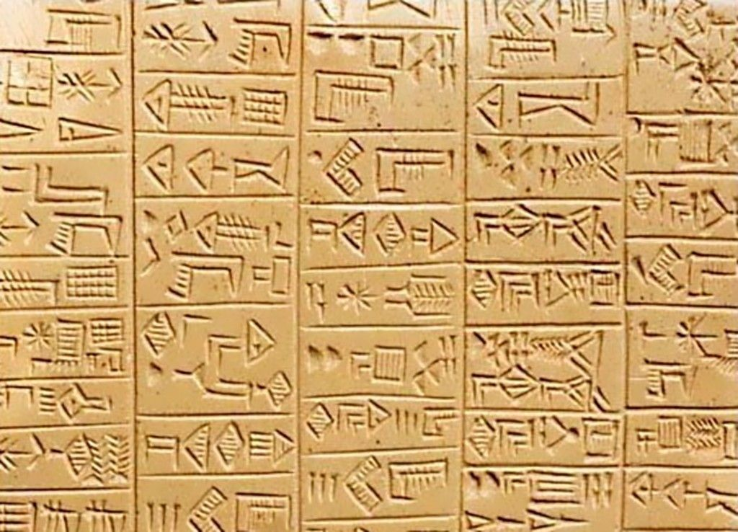
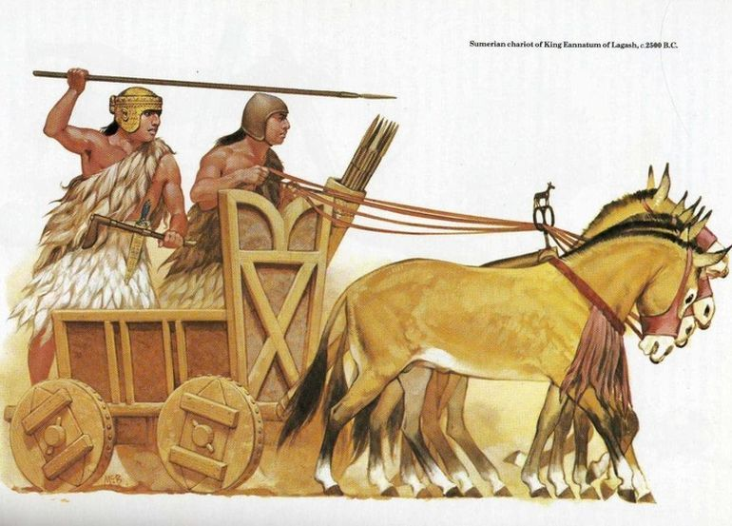
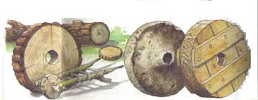
Nové poznatky
Vzniklo písmo a číslice – značili si rôzne informácie a zachovávali dôležité poznatky.
Písali na materiály, ktoré sa nezachovali (koža, látka, drevo ...)
Vznikli prvé remeslá (baníci, hutníci).
Vznikli prvé mince.
Vynašlo sa koleso.
Domestikovali sa ťažné a jazdecké zvieratá /kôň, ťava, slon/.
Objavil sa pluh a hrnčiarsky kruh.

Slide 10
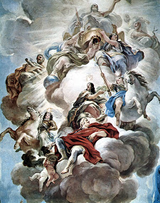
Zmeny v náboženstve
Uctievanie Veľkej matky a Mesiaca skončilo.
Nahradil ich polyteizmus = viera v mnohých bohov /boh vojny, lesov, obchodu, lásky .../
Na čele všetkých stál najmocnejší boh.
Veľký význam – Slnko – dáva život, oheň – potrebný pri výrobe zbraní.
Kňazi - riadia chrámy

